Slide 1
湖南省2021年普通高等学校招生 适应性考试（物理）分析
主讲 ---- 蒋国富
2021年3月24日

Slide 2
一、试卷的构成：
1.单选题：4分﹡6=24分
2.多选题：5分﹡4=20分
3.实验题：（ 2道）（ 6分+9分=15分）
4.计算题：（ 2道）（13分+15分=28分）
5.选考题：选修3-3和选修3-4任选一题（13分）

Slide 3
二、内容分析：
1.命题意图：本题考查核反应及其相关知识点
2.命题意图：本题考查平抛运动及其相关知识点
3.命题意图：本题结合等量同种电荷模型考查电场强度、电势、电势能和能量守恒定律及其相关知识点
4.命题意图：本题考查对电源U-I图线的理解、电功率及其相关知识点
5.命题意图：本题考查安培力、物体的平衡条件及其相关知识点
6.命题意图：本题考查重绳、链条类物体的受力特点、平衡条件及其相关知识点

Slide 4
7.命题意图：本题考查万有引力、牛顿第二定律及其相关知识点 8.命题意图：本题考查电磁感应、牛顿第二定律、动量定理及其相关知识点 9.命题意图：本题考查对速度大小随时间的变化图像的理解及其相关知识点 10.命题意图：本题考查叠加体、物体的平衡条件及其相关知识点

Slide 5
11.命题意图：本题考查利用滑块在气垫导轨上的运动测量当地的重力加速度实验
12.命题意图：本题考查测量某单晶硅太阳能电池的输出电流I和输出电压U之间的关系,及考查探究电源的伏安特性实验及其相关知识点

Slide 6
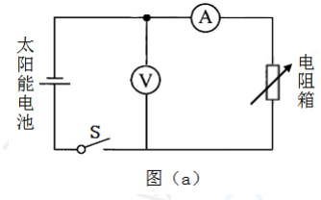
12.（9分）
太阳能电池是一种可将光能转换电能的器件。一同学用图（a）所示电路
测量某单晶硅太阳能电池的输出电流I和输出电压U之间的关系，探究该电
池的伏安特性，用一定强度的光照射太阳能电池，闭合开关S，调节电阻箱，
测得实验数据如下表所示。
（1）请在图（b）中补齐上表中后4组数据点，
并作出该太阳能电池的伏安特性曲线:
U/V | 0.4 | 0.6 | 0.8 | 1.0 | 1.2 | 1.4 | 1.6 | 1.8 | 2.0 | 2.2 | 2.4 | 2.6
I/mA | 7.0 | 7.0 | 7.0 | 7.0 | 7.0 | 7.0 | 7.0 | 7.0 | 6.9 | 6.6 | 5.7 | 2.2

Slide 7
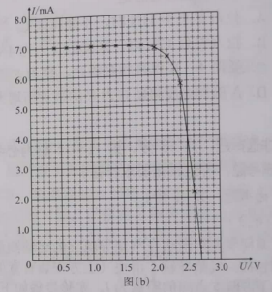
（2）根据所作伏安特性曲线可知，电池电阻__不是_（填“是”或“不是”）常数，短路电流为____7.0__mA，电动势为__(2.6-2.8)_V（结果均保留2位有效数字）；
（3）根据所作伏安特性曲线，估算该太阳能电池的最大输出功率为__14.5_mW（结果保留1位小数）。

Slide 8
本题考查：运动的合成与分解、洛仑磁力、牛顿第二定律匀变速直线运动规律及其相关知识点

Slide 9
本题考查：机械能守恒定律、牛运动定律、动量守恒定律及其相关知识点（难算）

Slide 10
B C E

